Slide 1

일본의 현대시대
-7조-
7 조
정군호
나나미
박지원
장하준
흰 응웬 하티

Slide 2
목
차
패전이후의 쇼와 시대 ( 1945年 ~ 1989年 1月 7日)
    일본의 전통 문화
    일본의 몰락과 부활
헤이세이 시대 ( 1989年 1月8日 ~ 2019年 4月 30日)
    일본의 경제 침체기와 발전
    헤이세이 시대의 패션과 가수
레이와 시대 ( 2019年 5月 1日 ~ 현재)
    새로운 시대를 만들어가는 일본

Slide 3
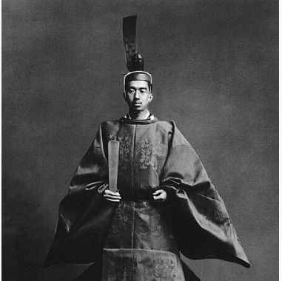
패전 이후의
쇼와 시대
( 1945年 ~ 1989年 1月 7日)
일본의 전통문화
22100699 박지원
일본의 몰락과 부활
21828781 정군호

Slide 4


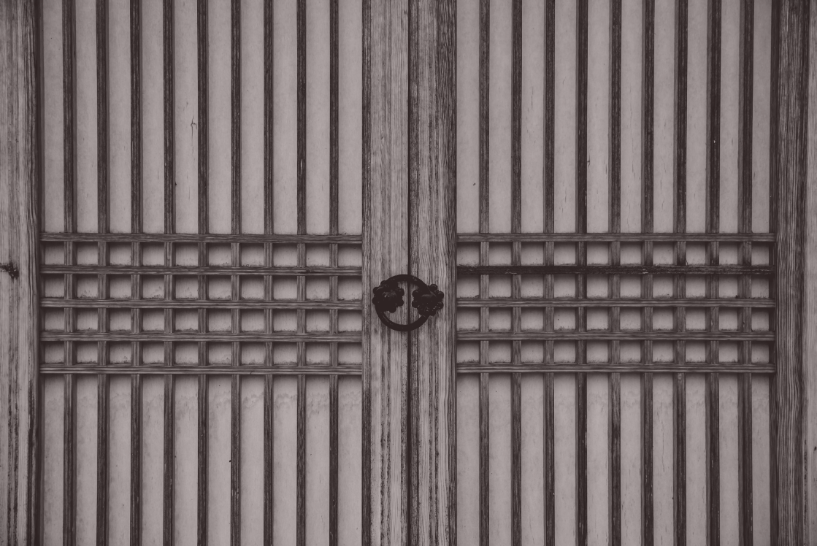








Slide 5








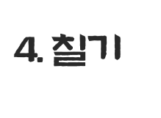



Slide 6






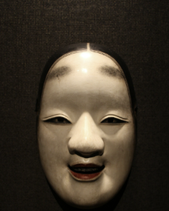
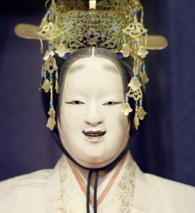



Slide 7





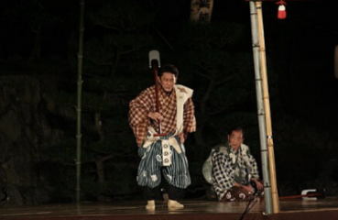
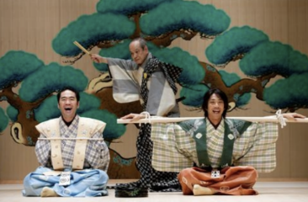

Slide 8





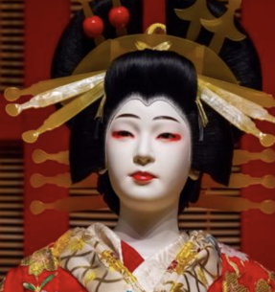
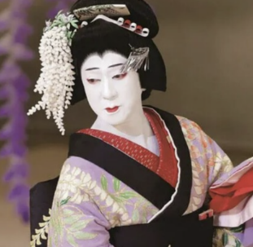

Slide 9




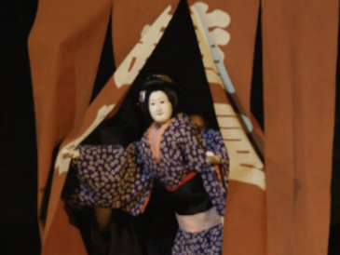
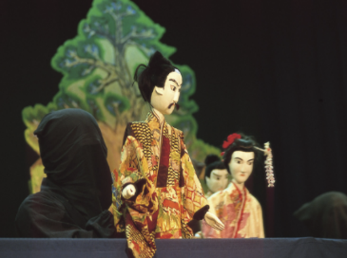

Slide 10




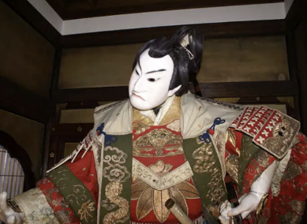
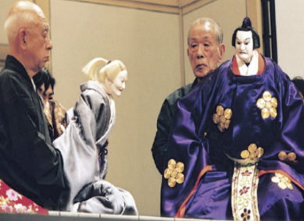

Slide 11






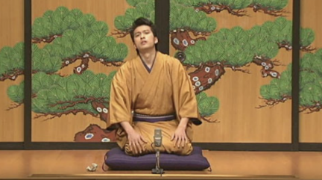
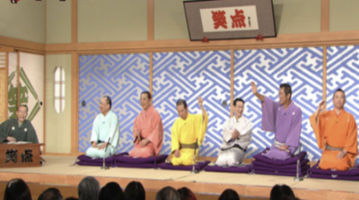

Slide 12




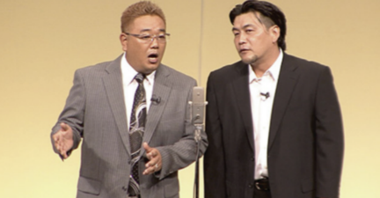
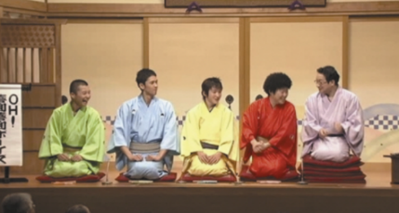

Slide 13





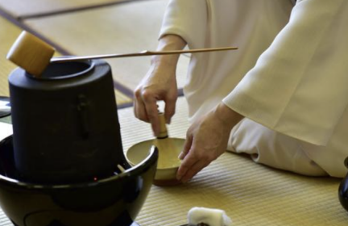
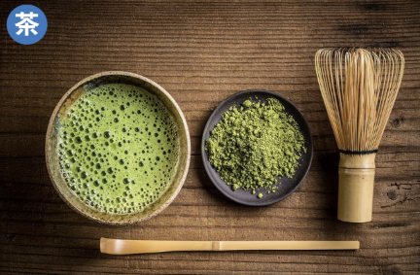

Slide 14







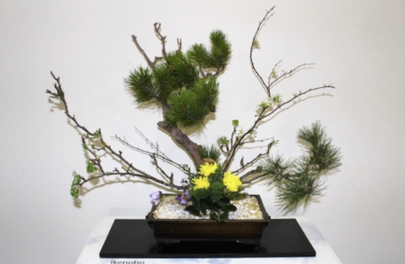
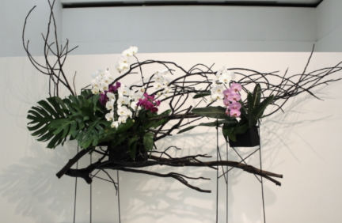

Slide 15




